Slide 1



Réunion n°6 - 24/04/2025
Etudiantes :
Emilie AIGOIN
Laura CLETZ
Anne-Laure THOMAS
Encadrants :
Christophe BOTELLA
Joseph SALMON
Identifications des réponses utilisateurs
Calibrations et tests

Slide 2
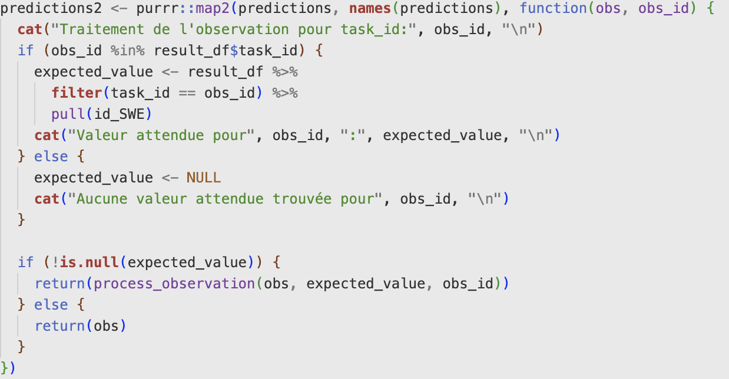
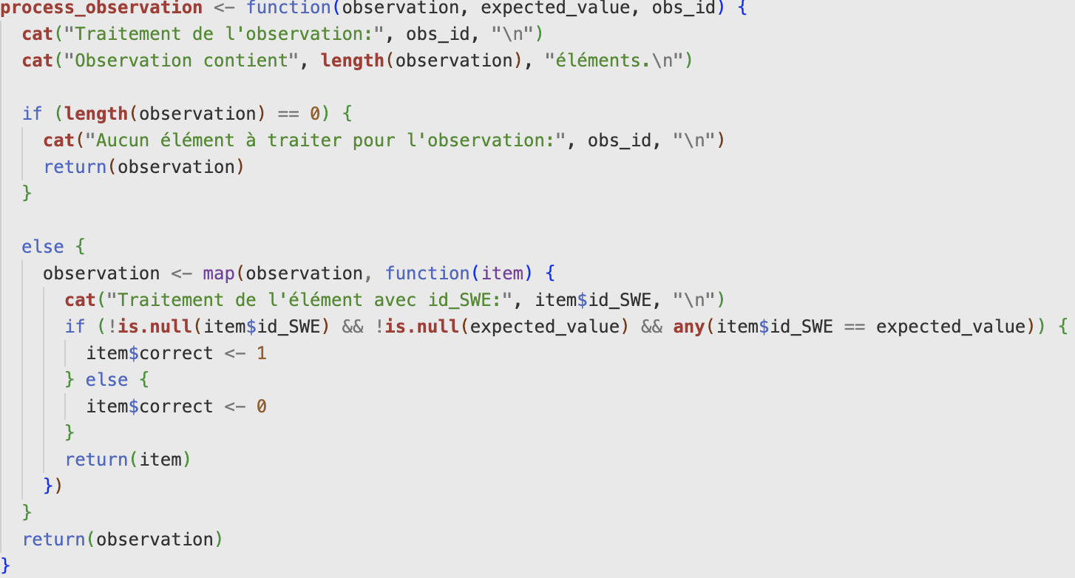
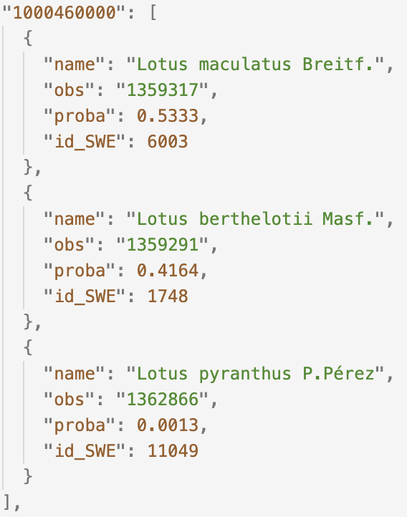
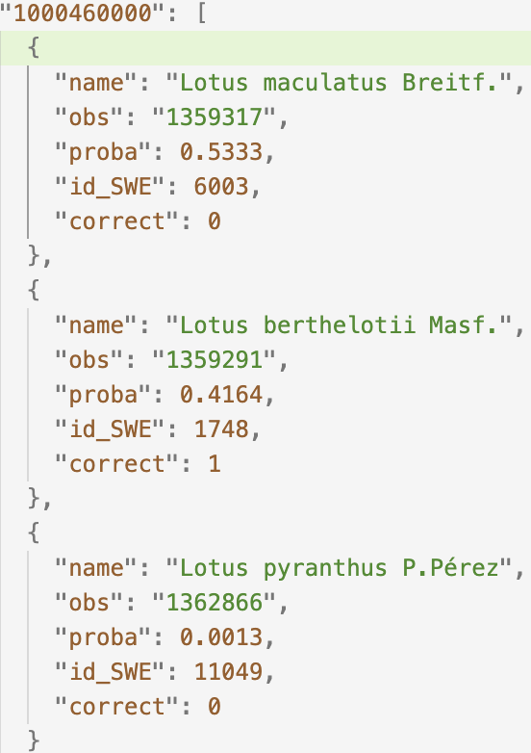
Identifications des réponses utilisateurs
Pour 67461 données : 1h40

Slide 3
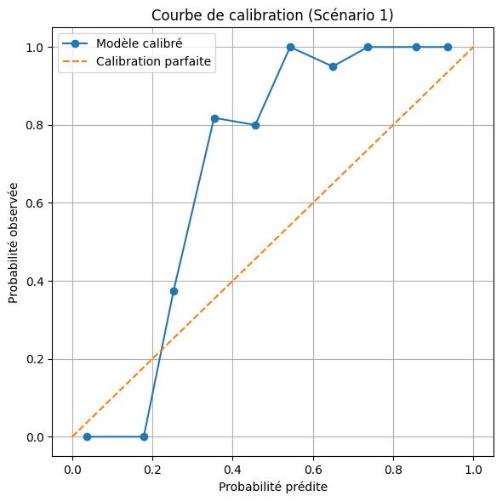
Scénario 1
Nous avons utilisé les scores des non-experts pour le calibrage et une partie des scores des experts pour le test (5_scores_part2.json).
Nous avons cherché à faire une calibration probabiliste → méthode de Platt.
Évaluer la calibration → Brier Score : le Brier Score obtenu sur les données de test est de 0,0292.
Ce score est faible et indique que les probabilités calibrées à partir des non-experts sont fiables et se généralisent bien aux prédictions des experts.

Slide 4
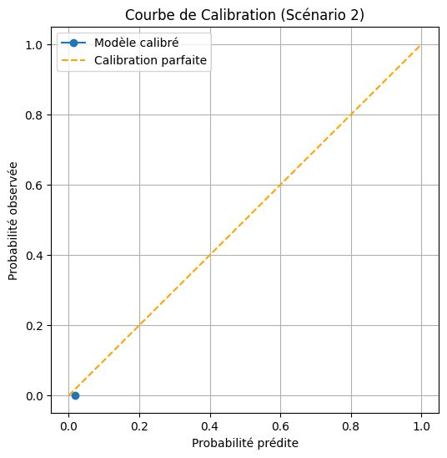
Scénario 2
Nous avons utilisé :
5_scores_part1.json pour la calibration,
5_scores_part2.json pour le test.
Même démarche que le scénario 1.
Le Brier Score obtenu sur les données de test est de 0,0006.
Ce score est plus faible que celui du scénario 1, ce qui suggère une très bonne calibration (probabilité proche de la réalité).

Slide 5
Questions
Peut-on se restreindre au dossier “samples” (67 000) au lieu des 7M données ?
Que pensez-vous de la calibration Platt ? Y a-t-il de meilleures méthodes de calibration à envisager ?

